Slide 1
Renewable Energy in Poland-Opportunities and Challenges ahead
Conference organised by Eurofores in cooperation with the Polish Parliament
6/10/2020
The emerging Polish photovoltaic market
Wschodzący rynek fotowoltaiczny w Polsce
Konrad Wiśniewski* & Grzegorz Wiśniewski
Institute for Renewable Energy
Instytut Energetyki Odnawialnej (IEO)
* kwisniewski@ieo.pl

Slide 2
Moc zainstalowana w PV w Polsce
źródło: opracowanie IEO
Wkład
„Mój Prąd”
Notes:
Wzrost mikroinstalacji w 2019 – 640 MW (x3 r/r), a w I kw 2020- 300 MW. Akcje 2016-2028 wygrało 1700 MW projektów, w 2020 dojdzie minimum 1500 MW. Zrealizowano 370 MW, boom inwestycyjny 2021-2022.
1515 MW na koniec 2018 i 1800 na koniec I kw ‚2020. 2-gie miejsce po energetyce wiatrowej (1/3). W stosunku do 2018, fotowoltaika przekroczyła moce w biomasie już na koniec 2019 r. (1493)

Slide 3
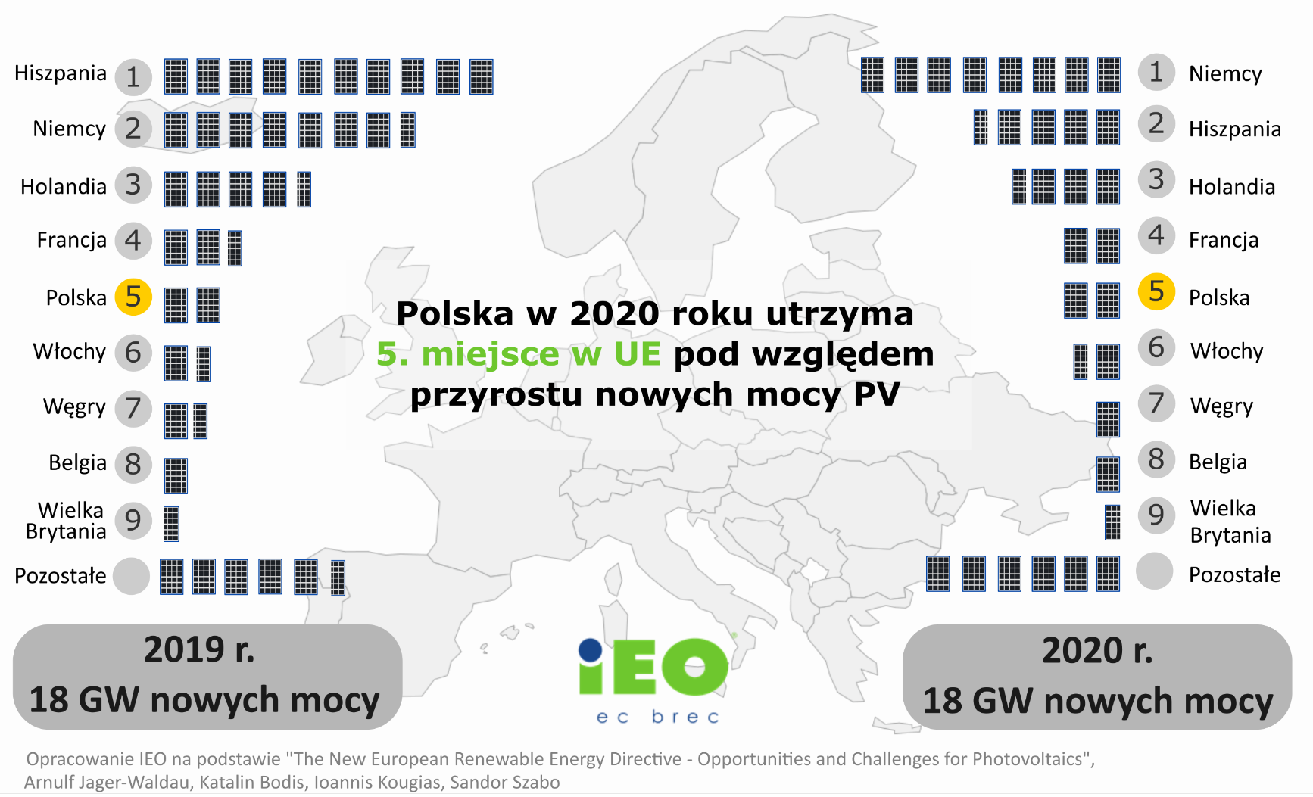
Polski rynek na tle UE
Notes:
Prognoza dla PL-1000 MW, prognoza da Francji – 950 MW. Polska może być 4-ta!

Slide 4
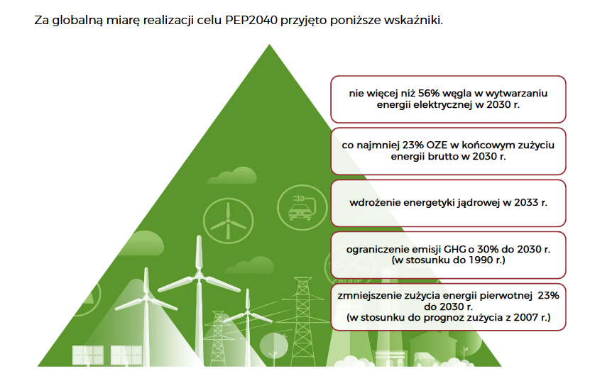
Nowa wersja Polityki Energetycznej Polski do 2040r.
-cele coraz bardziej nakierowane na OZE i fotowoltaiką
PEP2040 zakłada pięciokrotne zwiększenie liczby prosumentów (fotowoltaicznych)
z 260 tys*. w 9’2020r. do 1 mln w 12’2030r.
* tzw. „poprawa prosumencka” do ustawy o OZE z 2’2015r. zakładała, że w 2020r będzie 200 tys. prosumentów, ale w 2016 roku została odrzucona jako nazbyt ambitna

Slide 5
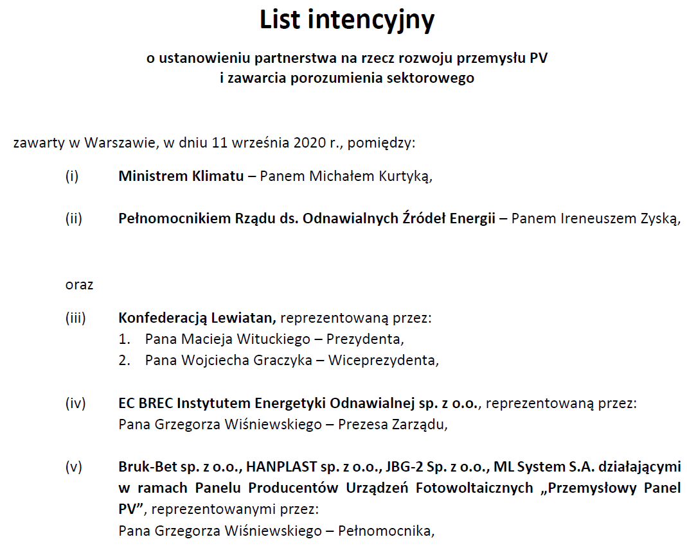
Porozumienia sektorowe rządu RP z branżą PV
- przejaw poparcia rządu dla fotowoltaiki
Inne listy intencyjne rządu RP dot. partnerstw w ramach realizacji Europejskiego Zielonego Ładu:
Porozumienie wodorowe
Porozumienie w sprawie morskiej energetyki wiatrowej

Slide 6
Scenariusz inwestycyjny IEO dla elektroenergetyki do 2030r.
Udział energii OZE w 2030 roku: 40% (średnia w UE)
Szynki wzrost mocy w farmach PV dzięki systemowi aukcyjnemu - od 2026r. moc farm PV będzie wyższa niż moc PV w instalacjach prosumenckich

Slide 7
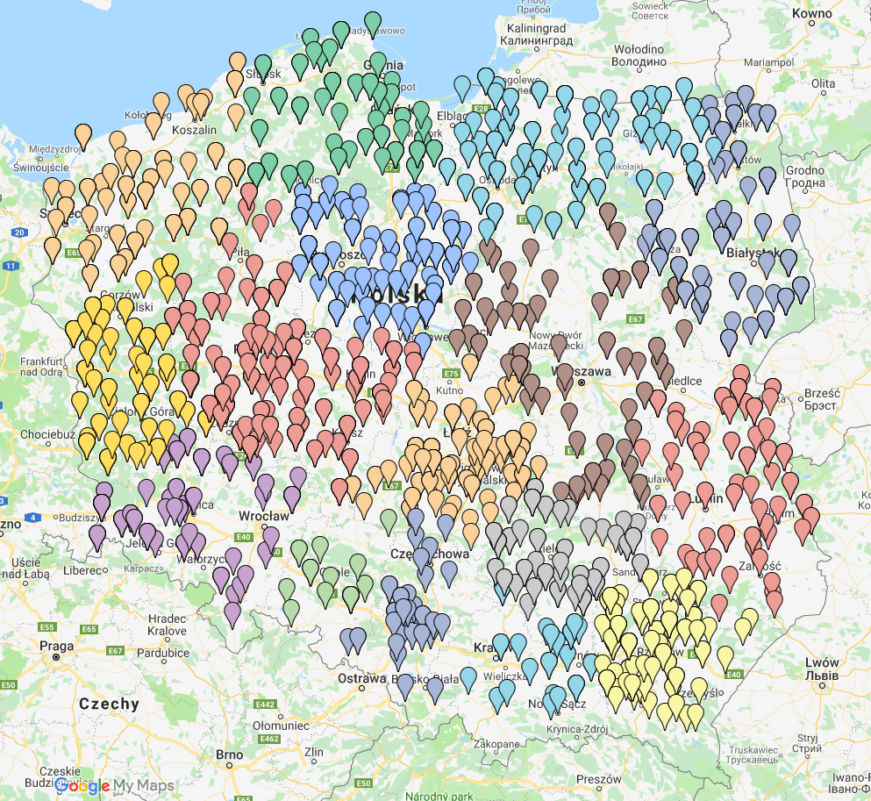
Rozwijane projekty farm fotowoltaicznych w Polsce
4,6 GW mocy w projektach PV możliwych do realizacji w Polsce
3744 projekty ma wydane warunki przyłączenia do sieci
1106 projektów z wydanym pozwoleniem budowlanym o łącznej mocy 1,23 GW
Źródło: baza danych IEO
projektów farm fotowoltaicznych; stan na lipiec 2020

Slide 8
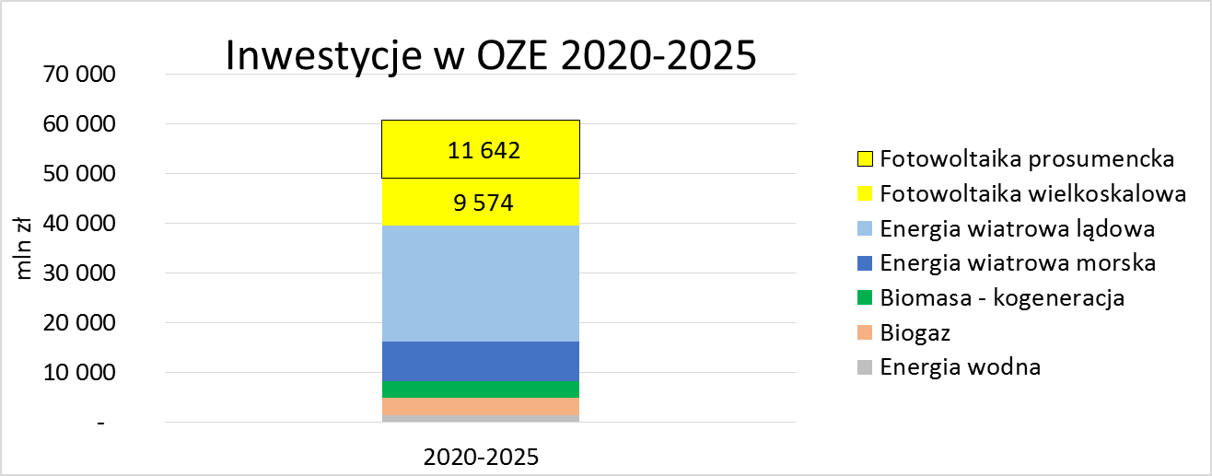
Roczne nakłady na OZE do 2025 i 2030 roku
Łączny koszt inwestycji w OZE w latach 2020 – 2025 60 mld PLN
w tym - 21 mld PLN na inwestycje PV (5 mld zł w 2020 roku)

Slide 9
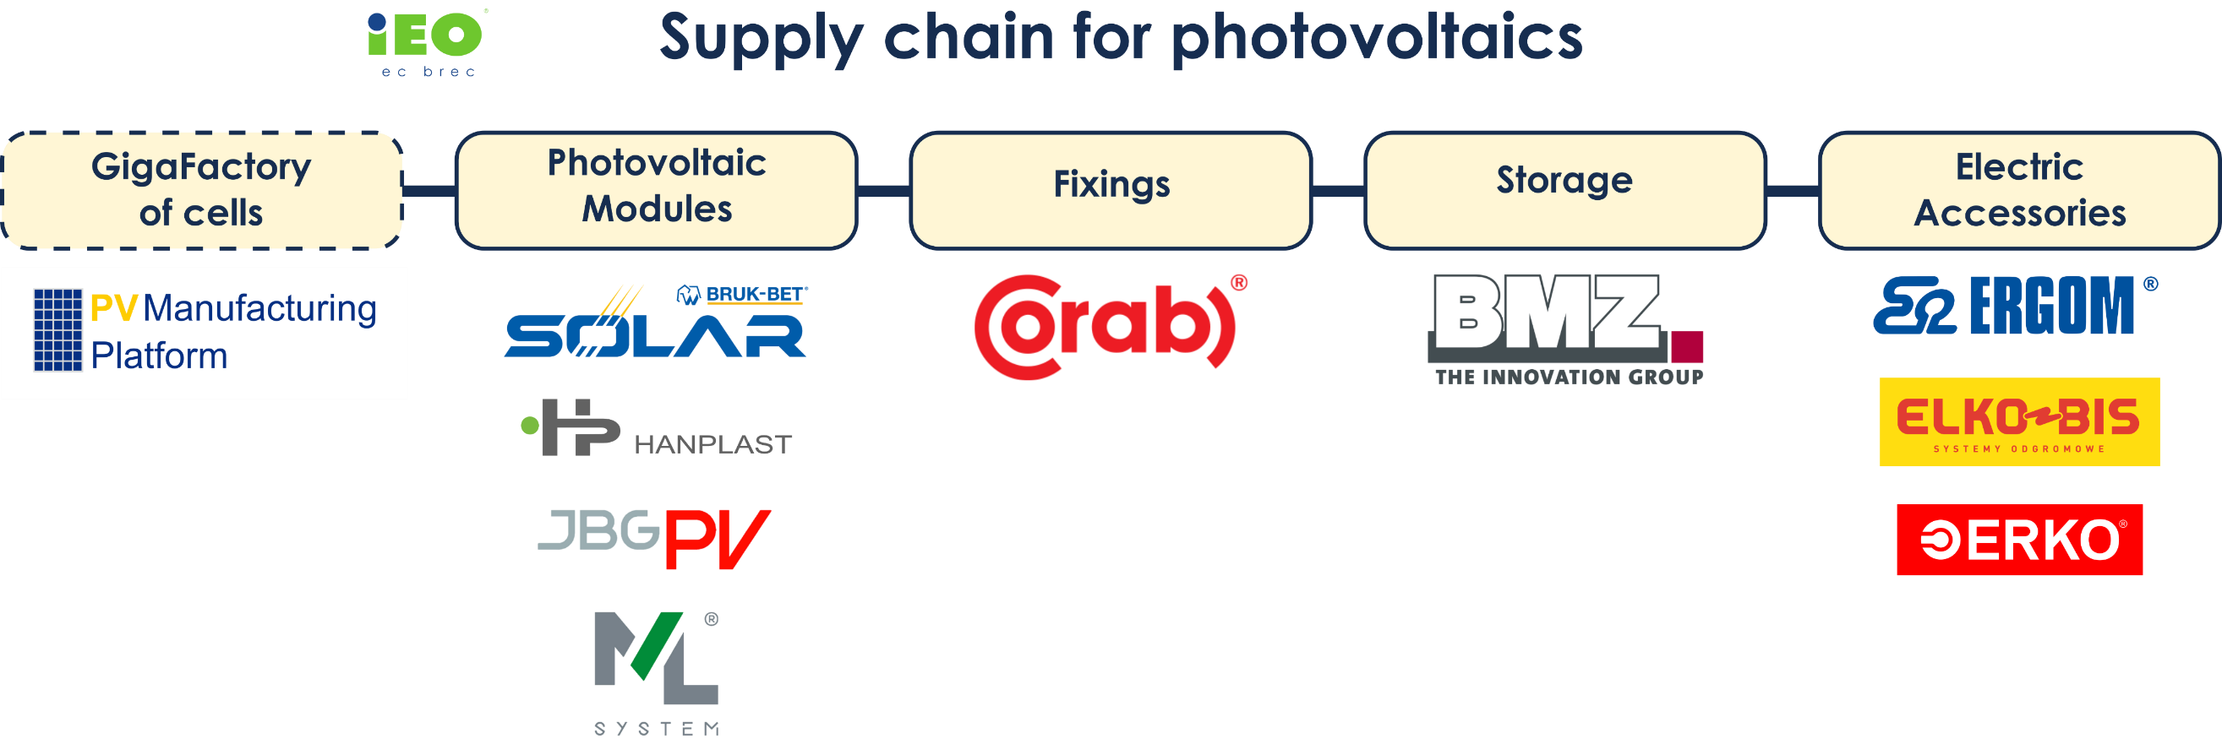
Rozwijany łańcuch dostaw technologii w polskiej branży PV
Wiodące firmy produkujące w Polsce urządzenia dla branży PV
Gigafabryka ogniw słonecznych
Moduły fotowoltaiczne
Mocowania
Magazyny
Akcesoria elektryczne

Slide 10
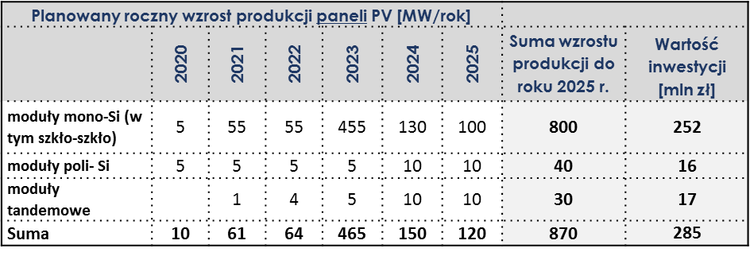

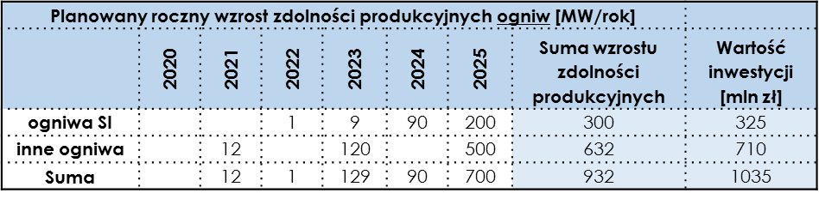
Plany produkcyjne polskiego przemysłu fotowoltaicznego

Slide 11
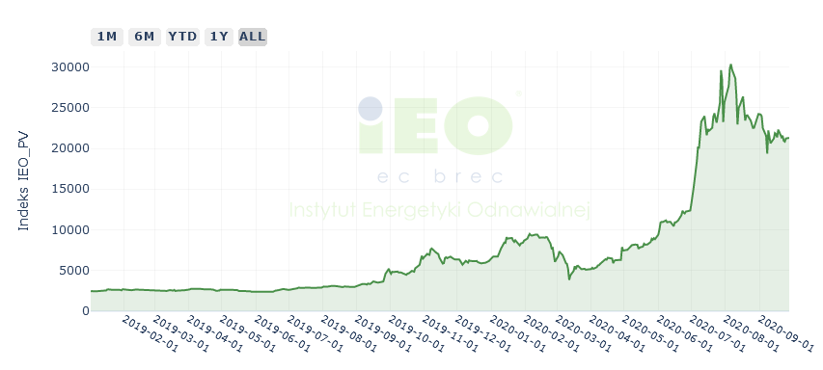
Wskaźnik (dobrej) koniunktury na rynku fotowoltaicznym
Wskaźnik koniunktury rynku fotowoltaiki w Polsce
Indeks giełdowy IEO_PV obejmuje notowania od początku 2019 roku. Indeks skupia w sobie notowania spółek PV działających na GPW.
Od początku 2019 indeks WIG Energia stracił na wartości o 27% natomiast indeks IEO_PV powiększył swoją wartość o ponad 800% (stan na koniec września 2020).
Indeks pokazuje że w kierunku zielnej energetyki, której znakiem rozpoznawczym jest fotowoltaika zwrócili się inwestorzy giełdowi, w tym szerokie rzesze inwestorów indywidulanych.
Więcej na: ieo.pl/pl/indeks-pv

